Slide 1
AmazingBOX
阿拉丁神灯
2017. 01

Slide 2
1
产品创意

Slide 3

关于阿拉丁神灯的传说
自带光环
自带宇宙手机
（可调光LED+ZigBee）
特别合群
（和AmazingBOX及其他标准协议产品互动）
能看到你
无论白天黑夜
（菲涅尔透镜）
能看到光
（光敏电阻）
懂你的一举一动
（手势传感器）
强大的内心
理解周围的一切
（STM32+LiteOS）
阿拉丁神灯的关键不是“灯”
我们产品的核心也不是灯
而是LED控制板

Slide 4




阿拉丁神灯来拯救谁 – 利民
慵懒的人
（真的不想开灯关灯）
省钱的人
（没事开什么灯？）
强迫症的人
（灯关了吗，关了么，关了？）
懂生活的人
（要舒适的光
要浪漫的光）

Slide 5

阿拉丁神灯来拯救谁 – 利国
太阳能，LED，光线感应，人体感应，是真正的智能交通照明吗

Slide 6
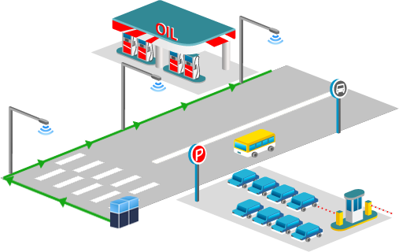
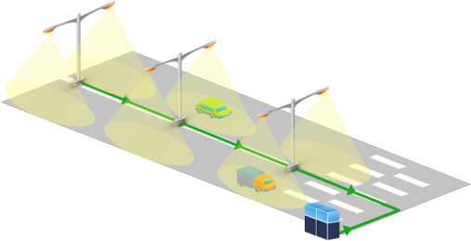



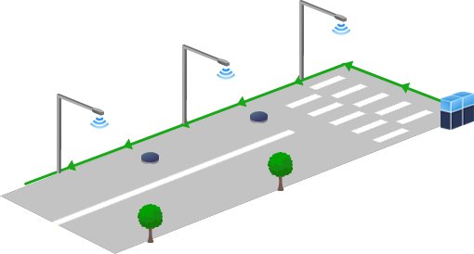
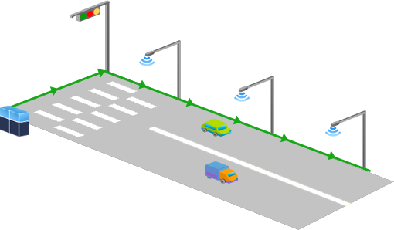


阿拉丁神灯来拯救谁 – 利国
2、环境监测与灾害预警等
加油站
车站
公交车
智能路灯
云服务平台
1、基于单灯的按需照明管理
停车场
3、基于精确定位的位置服务
交通灯
井盖
现场智能基站
树木
5、基于主动发现的设施监控
4、基于自动识别的智能交通
使用阿拉丁神灯，可以方便的实现：
1）互动式的按需照明管理
2）环境监测和灾害预警
3）基于精确定位的位置服务

Slide 7
2
产品实现

Slide 8
硬件框图
BIS0001
+菲涅尔透镜
光敏电阻
APDS9960
手势传感器
人体感应
光照感应
手势控制
LED调光
PC
STM32F411RE
(后期可采用更低端MCU)
STLink
I/O
I/O
I2C
PWM
LED调光电路
可增加RGB
PM2.5检测
CO检测
温湿度检测
…
I/O
后续拓展
PC/
外接电源
5V电源
UART
UART
PC调试
ZigBee
CC2530

Slide 9

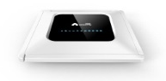

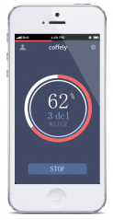
软件架构
开发侧
华信智能家居云
运营支撑系统
（OSS）
情景商店
设备商店
设备云
（DCS）
业务云
（BCS）
基础帐户及认证系统
（UAS）
AB-UI
Device
Driver
Desc
PlugIn
APP交互控制
语音交互控制
AB-OS
based on OpenWRT
z-Stack
AP
LiteOS
让用户尽情享受科技带来的新感受！
应用侧

Slide 10
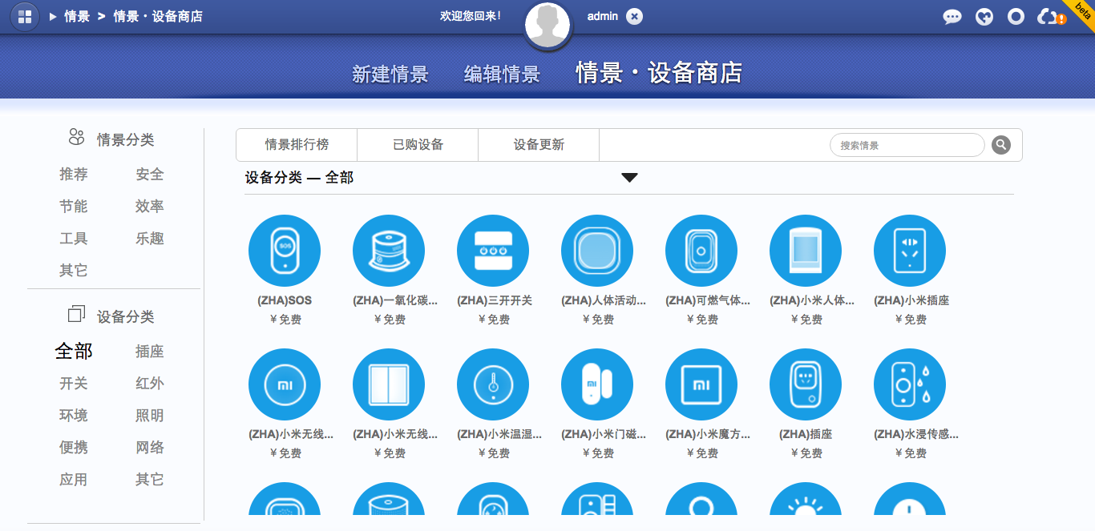
情景/设备商店
参考

Slide 11
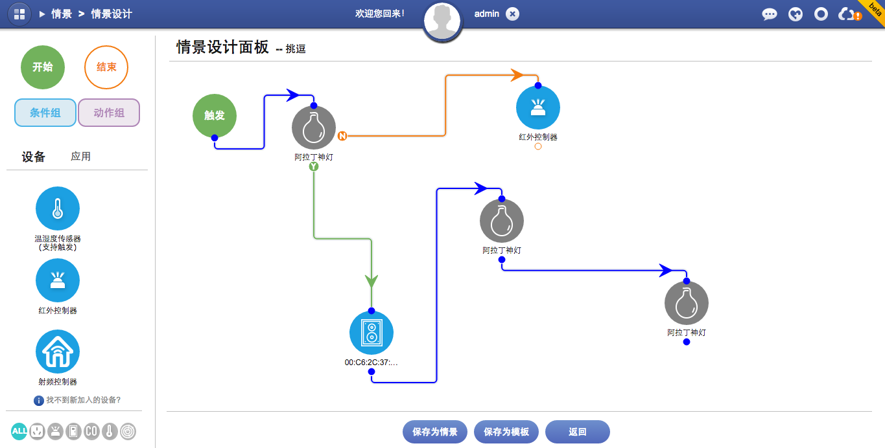
情景设计面板
参考

Slide 12
3
自我评价

Slide 13
再看我们的神“灯” ~~ 这是一个产品
我们的产品
需求
实现
扩展
功能
toC
toB
智能控制
远程控制
互动控制
环境感知
智能控制
远程控制
互动控制
环境感知
足够简单（单品使用时）
充分多样（配合使用时）
技术成熟（硬件和平台）
成本适中（不超过60元）
（含ZigBee，手势传感器）
传感控制经典级应用
轻松扩展其他场景

Slide 14
谢谢

